Slide 1
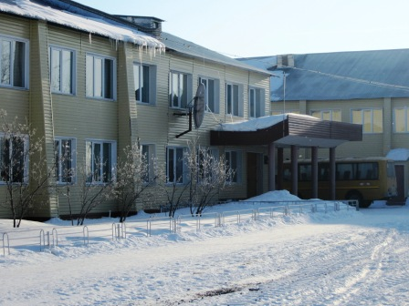
Поэты- учителя МКОУ «Перегрёбинской СОШ №1»
Мордвинова Надежда Васильевна
учитель начальных классов
МКОУ «Перегрёбинская СОШ №1»

Slide 2
Ширяева Людмила Александровна

Slide 3
Ширяева Людмила Александровна
Людмила Александровна родилась в г.Тюмени в 1954 году в семье военнослужащего и учительницы. После смерти отца они с матерью переехали жить на Север.
С 1957 года по 2010 год проживала в селе Перегрёбное.

Slide 4
Людмила Александровна в 1972 году закончила Шеркальскую среднюю школу, в 1977 году Тюменский университет. В Перегрёбинской школе работала с 1977 года, заведовала школьным музеем, вела переписку с выпускниками прошлых лет, была руководителем значимых для истории земляков проектов .

Slide 5
В настоящее время Людмила Александровна на заслуженном отдыхе. Она живёт в г. Тюмени, где живут её трое детей Мария, Антонина, Владимир. Людмила Александровна занимается рукоделием- вышивает картины бисером и продолжает писать стихи. Она создала виртуальный музей с. Перегрёбное.

Slide 6
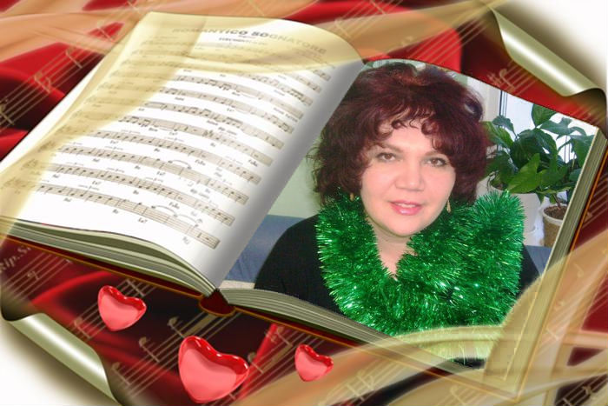
Мордвинова (Кудряшова) Надежда Васильевна

Slide 7
Надежда Васильевна родилась 18 ноября 1975 года в г. Миньяр Челябинской области.
С 1982 по 1990 годы- учёба в Перегрёбинской средней школе №1.
В 1994 окончила с отличием Ханты- Мансийское национальное педагогическое училище.

Slide 8
В 1999 году окончила Ишимский педагогический институт имени П.П. Ершова.
С 1994 года по 2013 год работала учителем начальных классов в МКОУ «Перегрёбинская СОШ №1»

Slide 9
Надежда Васильевна замужем. Воспитывает трёх сыновей: Михаила, Иллариона и Георгия. Пишет стихи и песни. Печаталась в сборнике поэтов Октябрьского района «Серебряная Обь». В настоящее время работает в Гимназии г. Нягань.

Slide 10
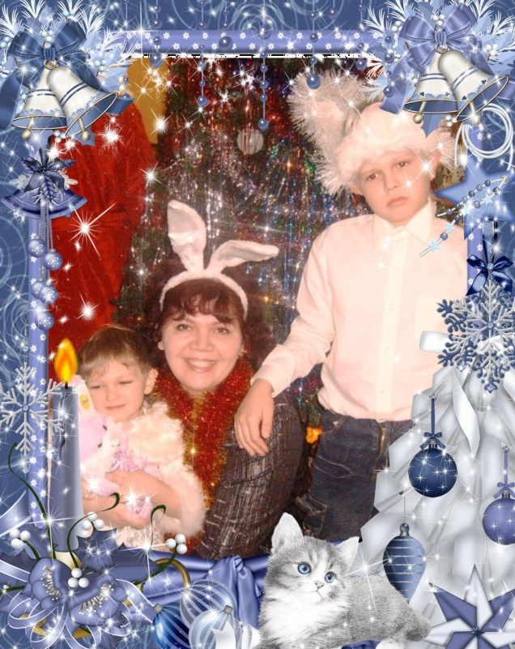
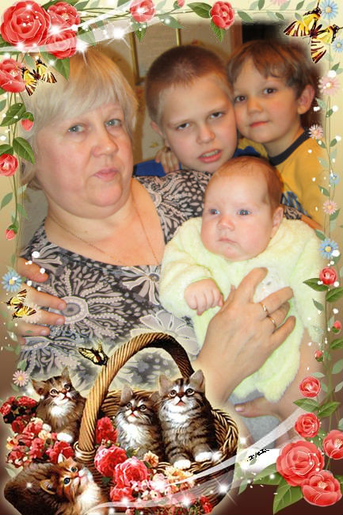
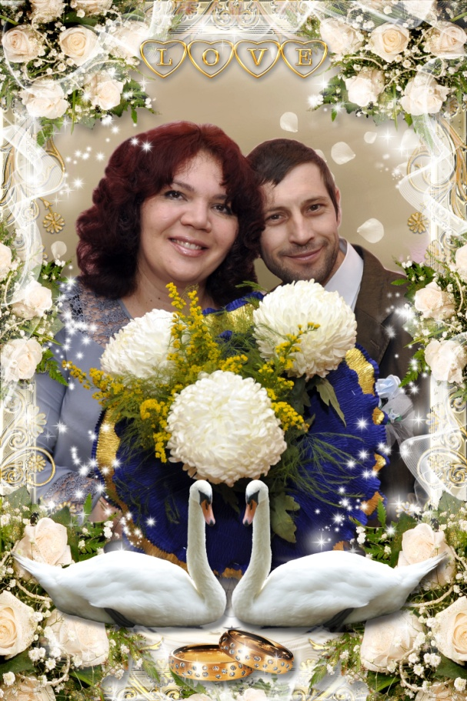
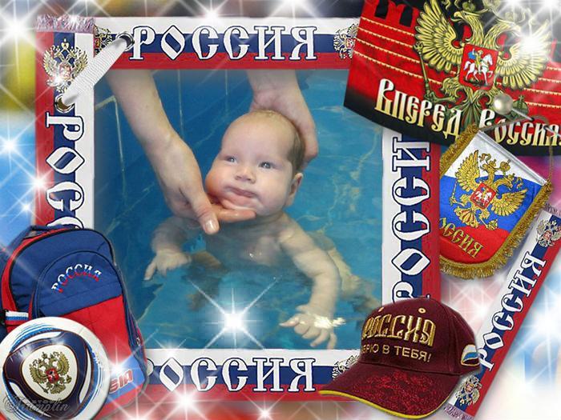
Семья- её главное богатство!

Slide 11
Спасибо за внимание!

